Slide 1
20230404脂蛋白进展
报告人 许荣仁

Slide 2
主要议程
分子的处理
划分集合
下一步计划

Slide 3
分子的处理
01

Slide 4
分子的处理
目的
  对原始数据进行多种处理，选择合适的进行下一步处理
方法
  直接展开
    236*9=2124
  分子与分子的相关性
    余弦相似度
  分子与序列[1，2，3，4，5，6，7，8，9]的相关性

Slide 5
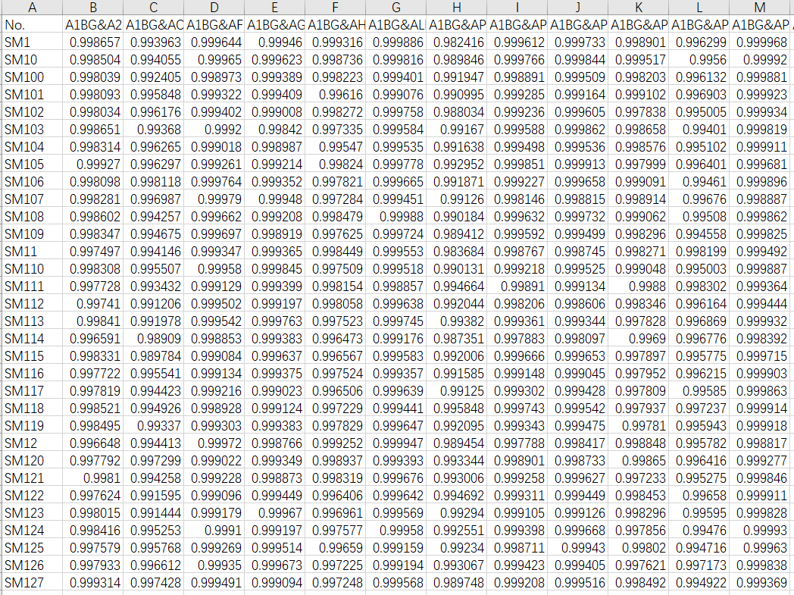
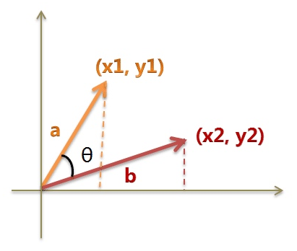
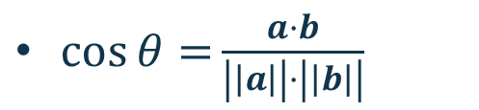
余弦相似度
$\cos{θ=}\frac{a·b}{\left|\left|a\right|\right|·\left|\left|b\right|\right|}$
Notes:
不适用

Slide 6
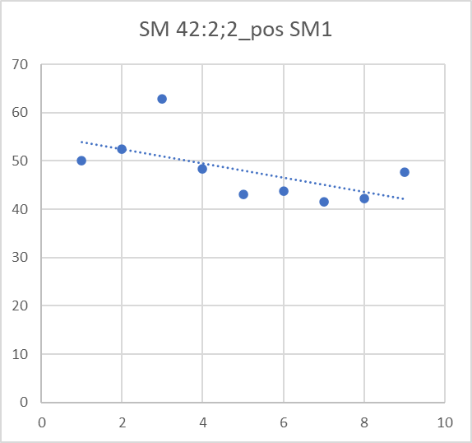
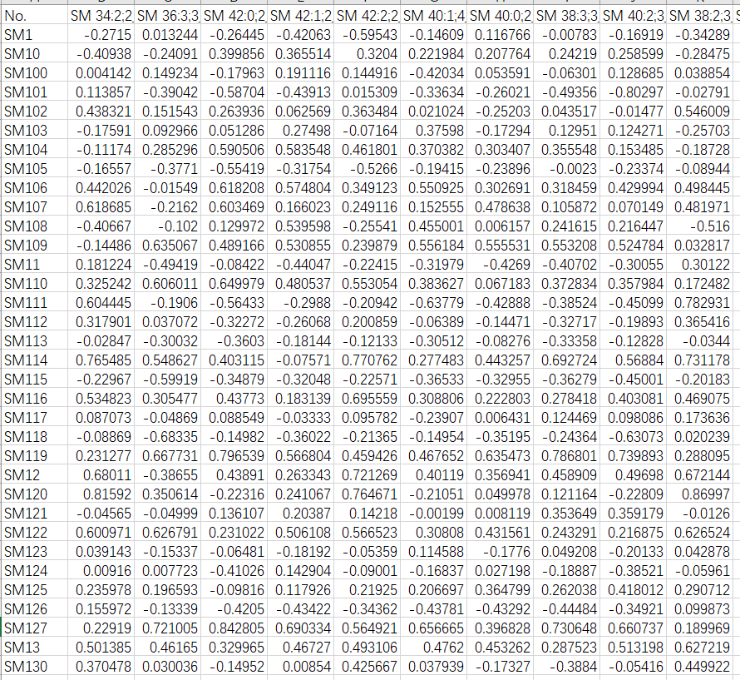
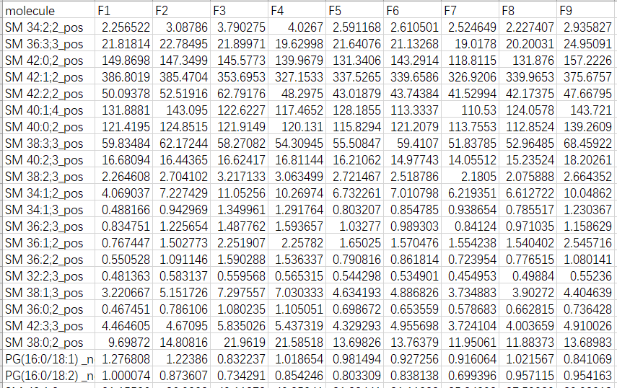
分子与序列[1:9]的相关性
pearson
spearman
mic
Notes:
[1,2,3,4,5,6,7,8,9]

Slide 7
结果
分子间的余弦相似度数值过于接近，所以不适用
分子与[1:9]的相似性能反映分子含量的变化趋势

Slide 8
划分集合
02

Slide 9
划分验证集测试集进行评估
目的
  找出分类效果好的特征子集
方法
  划分出验证集和测试集
  训练集参与特征选择和训练
  特征选择：
    根据CEC分为2组
    计算组间p值<0.05
    序列前向选择
    遗传算法
    SVM分类模型
  Pearson，MIC，原始分子定量，分子与序列[1:9]的相关性

Slide 10
分类效果-MIC
1205个特征

Slide 11
分类效果-Pearson
1304个特征

Slide 12
分类效果-原始分子定量
131个特征

Slide 13
分类效果-原始分子定量-全部分子
2124个特征

Slide 14
Pearson-分子与序列[1:9]

Slide 15
Pearson-分子与序列[1:9]

Slide 16
Spearman-分子与序列[1:9]

Slide 17
Spearman-分子与序列[1:9]

Slide 18
MIC-分子与序列[1:9]

Slide 19
序列前向选择结果
分子-分子相关性, 分子定量
  训练集性能好，但与测试集差异很大
分子与[1:9]相关性
  训练集与测试集差异较小
  训练集表现不佳
  测试集整体稍好一点
在测试集上效果最好的是分子与[1:9]的spearman系数

Slide 20
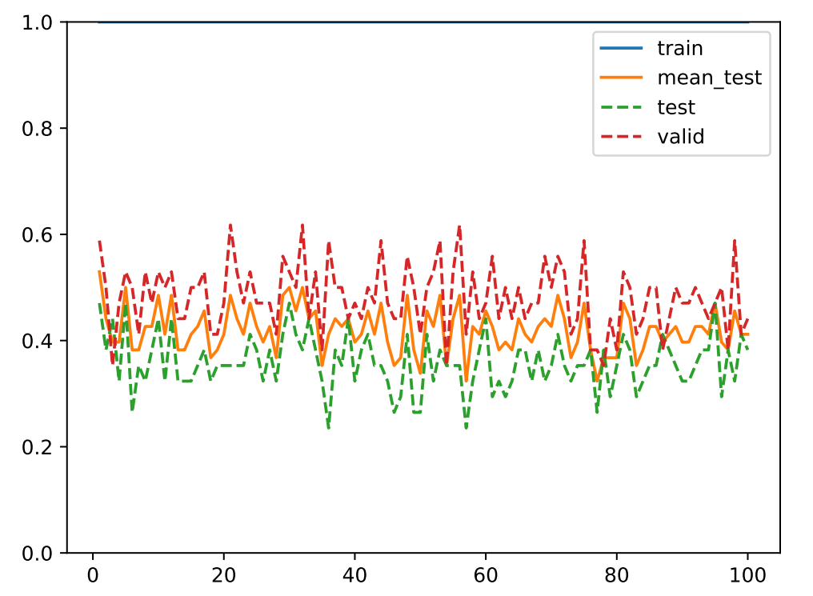
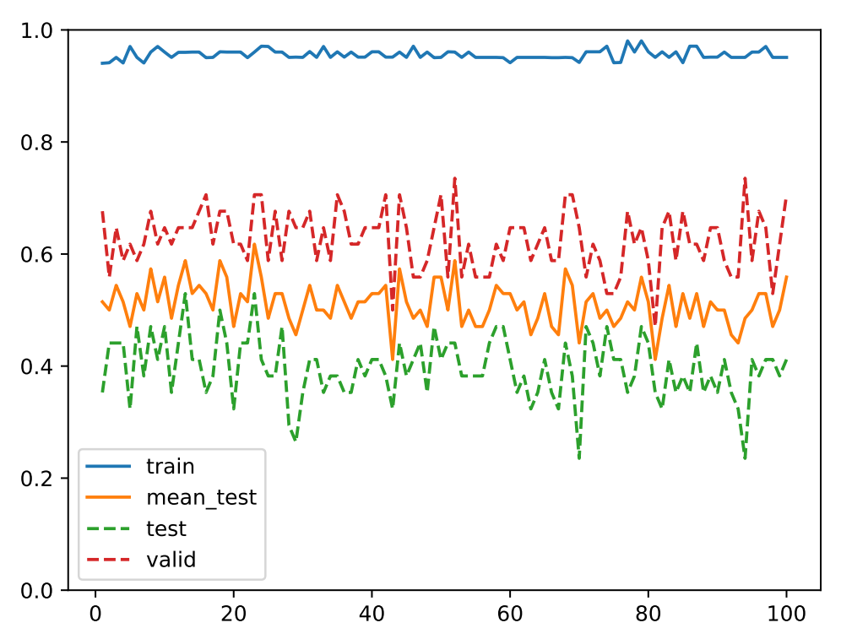
分子间相关性
MIC
spearman

Slide 21
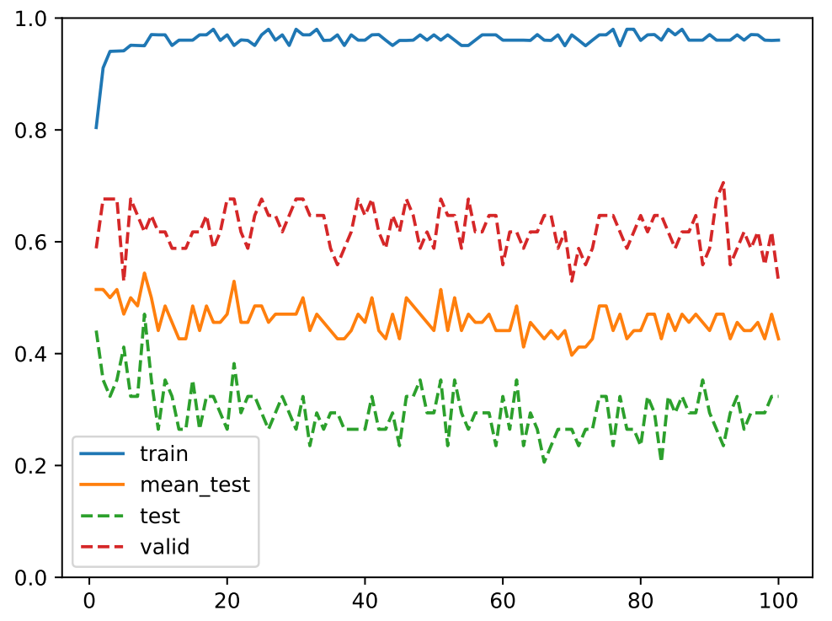
分子间相关性
 | mic | pearson | spearman
train | 1 | 0.9613 | 0.9559
mean_test | 0.4199 | 0.4597 | 0.511
pearson

Slide 22
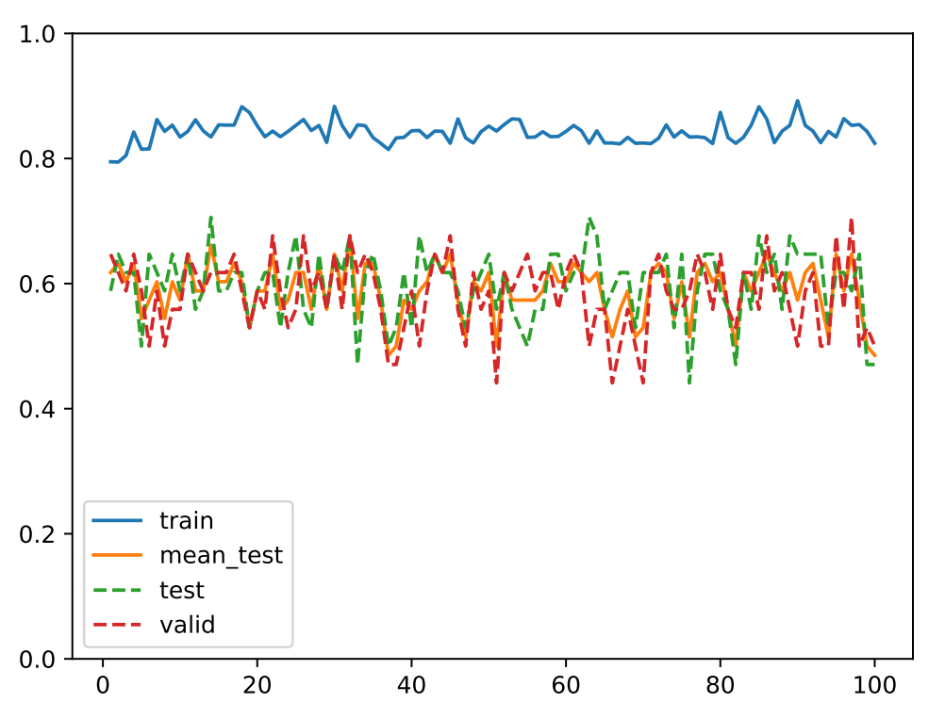
分子定量
train | 0.8417
mean_test | 0.5901
分子定量

Slide 23
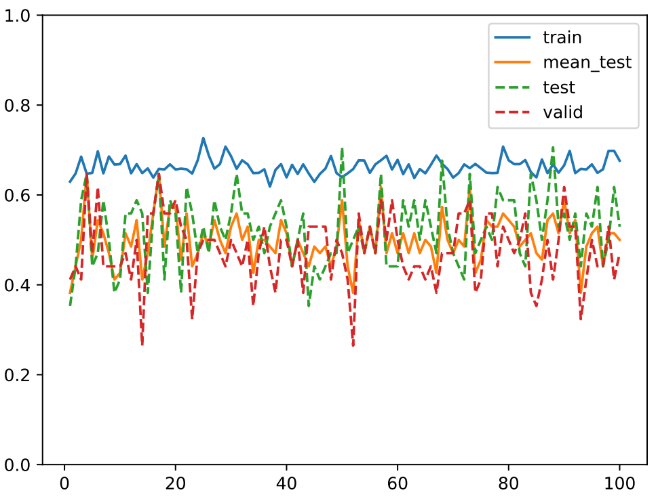
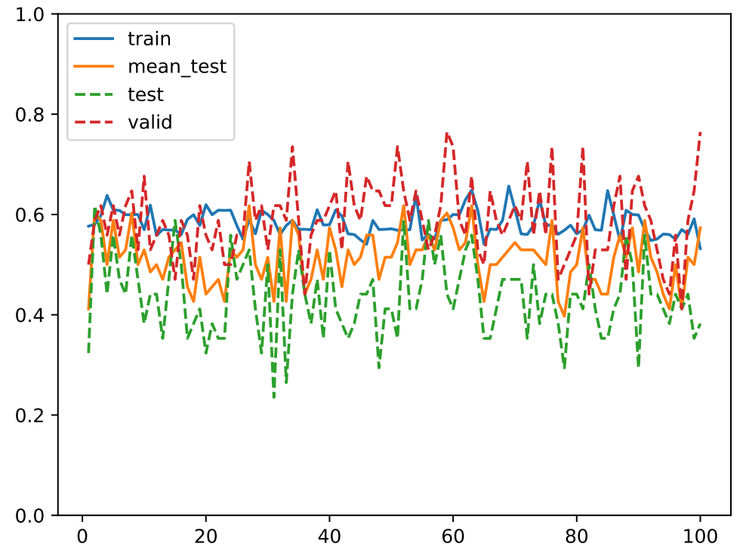
分子与[1:9]相关性
MIC
spearman

Slide 24
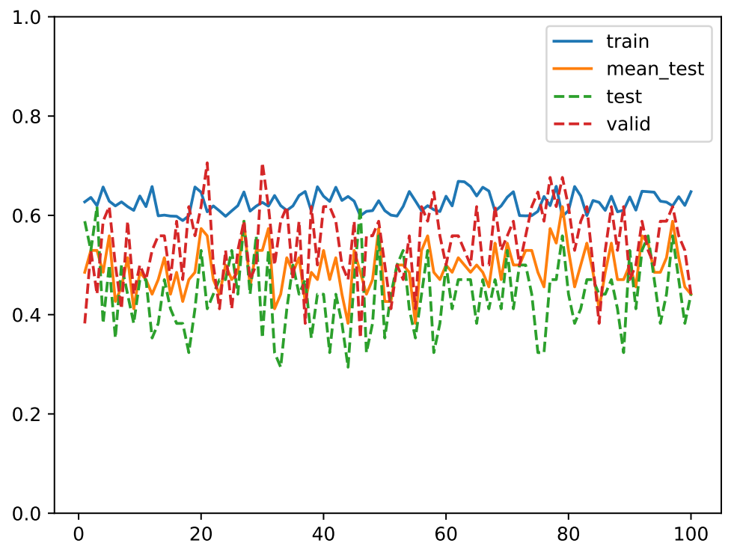
分子与[1:9]相关性
 | mic | pearson | spearman
Train | 0.6628 | 0.6252 | 0.583
mean_test | 0.5 | 0.4928 | 0.5125
pearson

Slide 25
遗传算法结果
分子-分子相关性
  训练集性能好，但与测试集差异很大
分子与[1:9]相关性
  训练集与测试集差异较小, 但都不好
分子定量
  训练集效果介于前两者之间, 测试集效果最好
在测试集上效果最好的是分子定量

Slide 26
下一步计划
03

Slide 27
下一步计划
将所有特征一起选择
  分子相关性+定量+分子与[1:9]相关性
更合适的拟合目标

Slide 28
谢谢！

